Slide 1
공공문서 AI 분석 시스템
화면 설계서
작성일: 2026-06-25

Slide 2
1. 화면 목록 (IA) & 사용자 역할 정의
사용자 역할 정의
역할 코드 | 역할명 | 주요 권한·기능
staff | 실무 담당자 | 문서 조회, 기안 작성·상신, RAG 검색, 문서 업로드
approver | 결재권자 | 기안 결재 (승인/반려), 기안 목록 조회
admin | 관리자 | 사용자 관리, 통계 조회, 계정 활성화
staff+approver | 겸직 | 실무 담당자 + 결재권자 기능 동시 수행

Slide 3
1. 화면 목록 (IA) & 사용자 역할 정의
화면 ID | 화면명 | 라우트 | 접근 권한 | 비고
SCR-001 | 로그인 | / | 전체 (비로그인) | Auth
SCR-002 | 실무 담당자 대시보드 | /staff/dashboard | 실무 담당자 | 메인 허브
SCR-003 | 결재권자 대시보드 | /approver/dashboard | 결재권자 | Approval
SCR-004 | AI 질의응답 (RAG) | /rag-search | 실무 담당자, 결재권자 | RAG
SCR-005 | 문서 업로드·요약 | /document-summary | 실무 담당자 | Pipeline
SCR-006 | 기안 목록 | /draft/list | 실무 담당자 | Draft
SCR-007 | 기안 작성 / 수정 | /draft/new, /draft/:id | 실무 담당자 | Draft
SCR-008 | 기안 상세 | /draft/view/:id | 실무 담당자, 결재권자 | Draft
SCR-009 | 문서 상세 | /document/:id | 전체 (로그인) | Document
SCR-010 | 관리자 대시보드 | /admin/dashboard | 관리자 | Admin
SCR-011 | 사용자 생성 | /admin/users/create | 관리자 | Admin
SCR-012 | 사용자 활동 내역 | /admin/users/:userId/activity | 관리자, 본인 | Activity
SCR-013 | 마이페이지 | /mypage | 전체 (로그인) | MyPage
SCR-014 | 관리자 유저 관리 | /admin/users | 관리자 | Admin
SCR-015 | 문서 파이프라인 모니터링 | /admin/documents | 관리자 | Admin

Slide 4
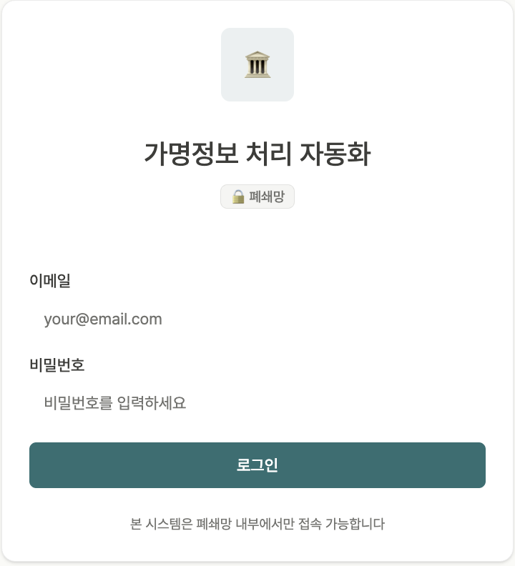
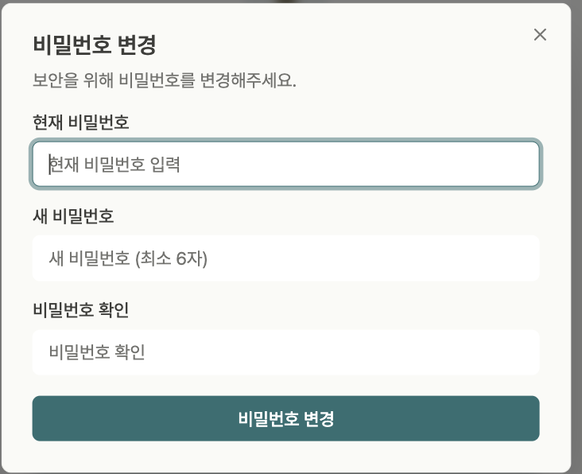
3. SCR-001 | 로그인 / 접근: 전체 (비로그인)
NO. | 영역 | 요소명 | UI타입 | 필수 | 기본값 | 검증/표시 규칙 | 동작 | 비고
1 | 본문 | 이메일 입력 | Input | Y | 빈값 | 이메일 형식(@) 검사 | 입력값 상태 저장 | -
2 | 본문 | 비밀번호 입력 | Input (Password) | Y | 빈값 | 최소 길이 검사 | 입력값 상태 저장 | -
3 | 본문 | 로그인 버튼 | Button | Y | 활성 | 필수값 입력 시 활성 | POST /auth/login 호출 | 중복 클릭 방지
4 | 모달 | 비밀번호 변경 모달 | Modal | N | 숨김 | user_login=null 시 표시 | 비밀번호 변경 후 재로그인 | -
[ 스크린샷 첨부 영역 ]
2
3
4
1. 이메일 주소를 입력합니다.
2. 비밀번호를 입력합니다.
3. 로그인 버튼을 클릭하여 인증 API를 호출합니다.
4. 초기 비밀번호 로그인 시 비밀번호 변경 모달이 표시됩니다.
이벤트 동작
연계 API / 상태·예외
1

Slide 5
3. SCR-001 | 로그인 / 접근: 전체 (비로그인)
이벤트 동작
연계 API / 상태·예외
테스트 포인트
로그인 버튼 클릭 → POST /auth/login
인증 성공 → sessionStorage 저장, 역할별 리다이렉트
· 실무 담당자 → /staff/dashboard
· 결재권자 → /approver/dashboard
· 관리자 → /admin/dashboard
초기 비밀번호 → 변경 모달 표시
인증 실패 → errorMessage 노출
POST /auth/login
GET /auth/me
—
로딩: 버튼 비활성 + 스피너
오류: 폼 하단 오류 문구
정상 로그인·역할별 이동 확인
초기 비밀번호 모달 확인
불일치 오류 메시지 확인

Slide 6
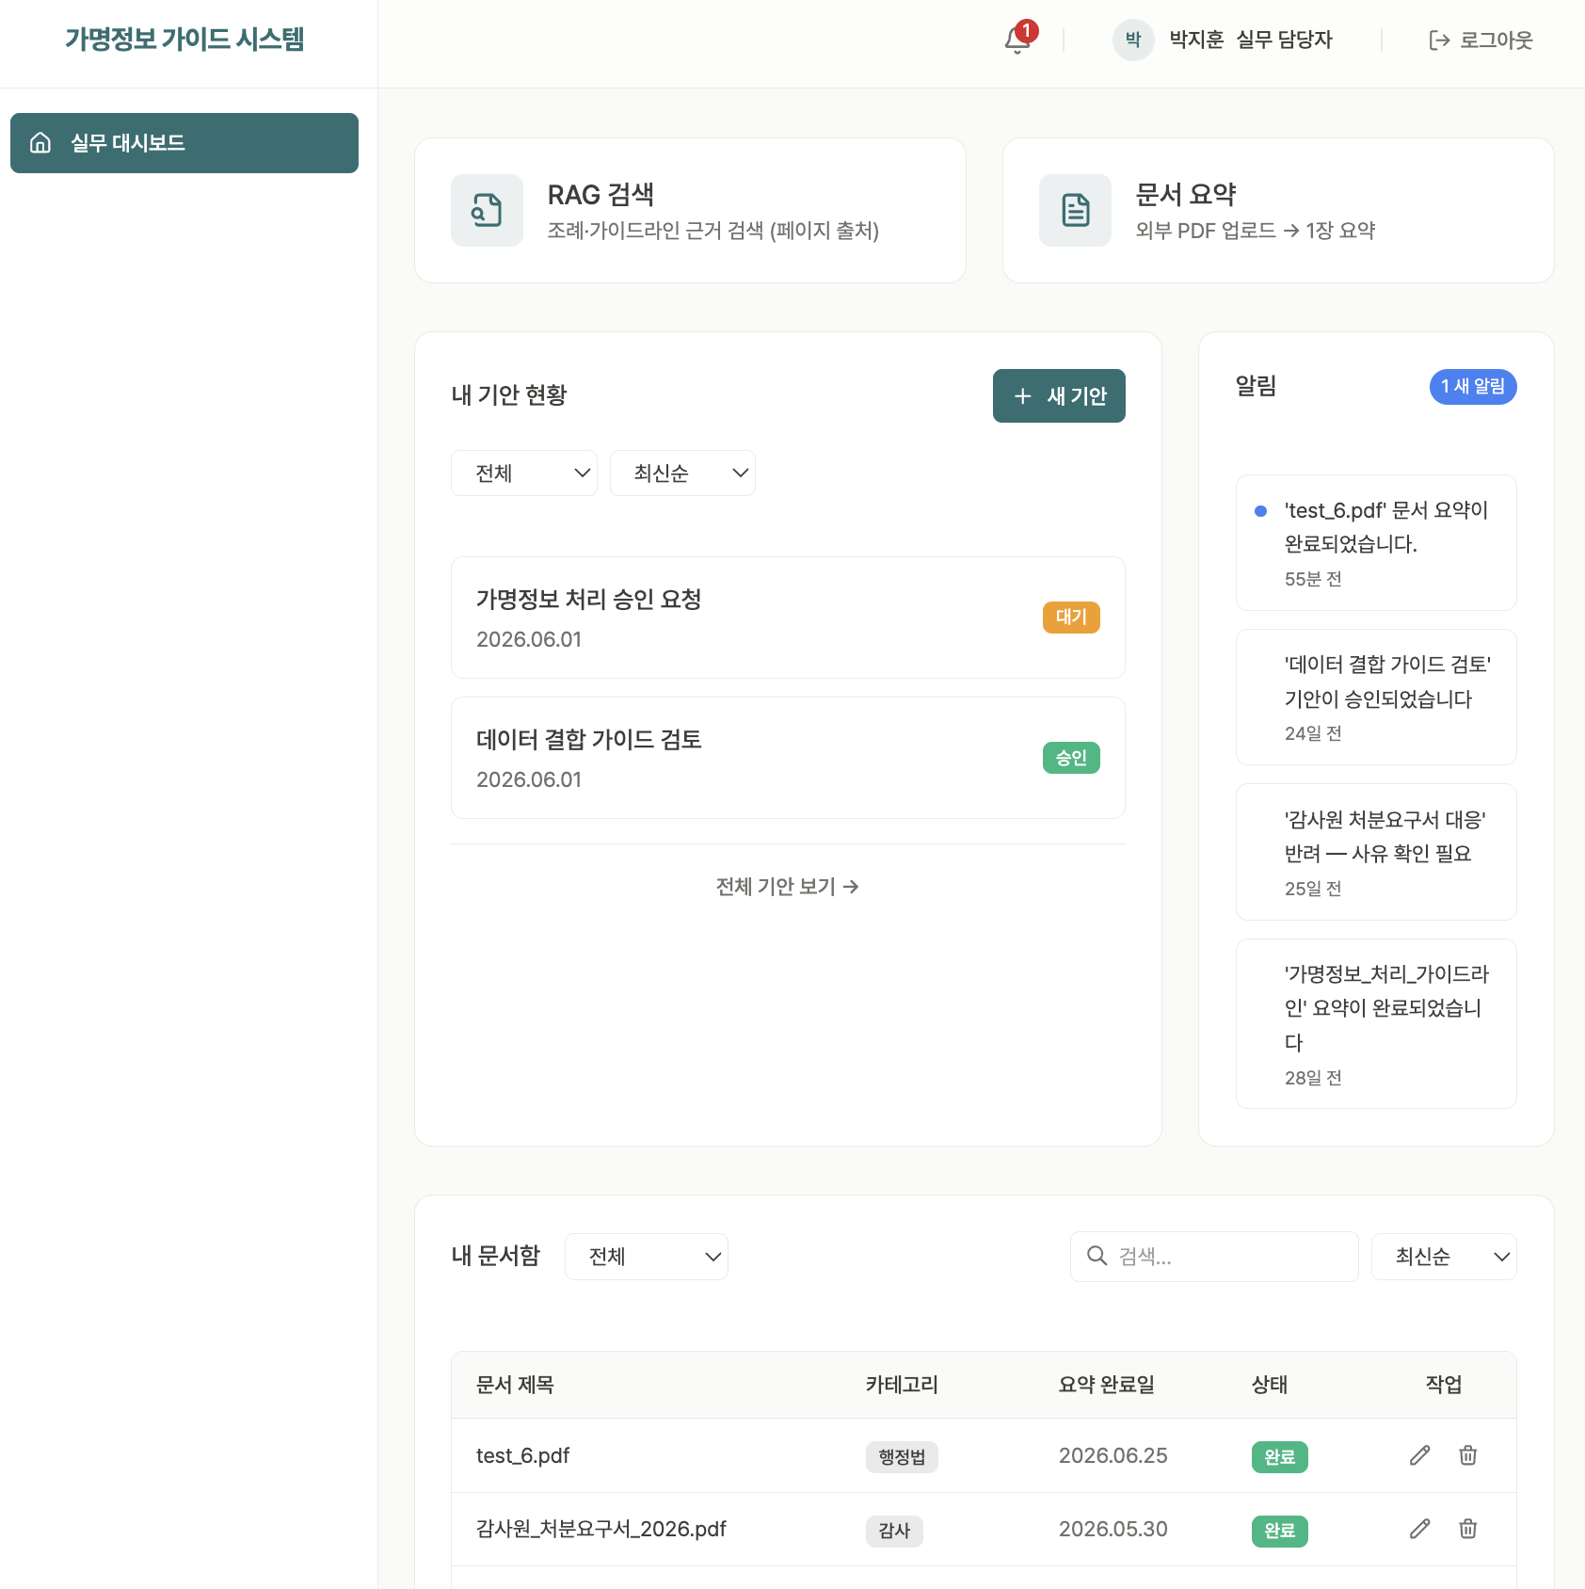
4. SCR-002 | 실무 담당자 대시보드 | /staff/dashboard | 접근: 실무 담당자 (staff)
NO. | 영역 | 요소명 | UI타입 | 필수 | 기본값 | 검증/표시 규칙 | 동작 | 비고
1 | 공통 | 알림 드롭다운 | Dropdown | N | 숨김 | SSE 연결 시 활성 | 알림 읽음 처리 | SSE 실시간
2 | 문서 | 카테고리 필터 | Select | Y | '전체' | 카테고리 목록 기준 | GET /documents/ 재조회 | -
3 | 문서 | 키워드 검색 | Input | N | 빈값 | 제목 포함 검색 | GET /documents/ 재조회 | -
4 | 문서 | 정렬 기준 | Select | Y | '최신순' | created_at/asc/title | 목록 재정렬 | -
5 | 문서 | 문서 목록 | List | Y | - | 5건/페이지 | 클릭 시 /document/:id | -
6 | 기안 | 기안 상태 필터 | ButtonGroup | Y | '전체' | all/draft/pending/approved/rejected | 기안 필터링 | -
7 | 기안 | 기안 목록 | List | Y | - | 최신순 | 클릭 시 /draft/view/:id | -
8 | 기안 | 기안 삭제 | Button | N | 비활성 | 확인 모달 후 | DELETE /drafts/:id | 임시저장만
1
3
2
1. 알림 드롭다운에서 실시간 알림을 확인합니다.
2. 카테고리 필터·키워드 검색으로 문서를 조회합니다.
3. 문서 클릭 시 문서 상세 페이지로 이동합니다.
4. 기안 상태 필터로 기안 목록을 필터링합니다.
5. 기안 작성·문서 요약 업로드 바로가기를 사용합니다.
5
4

Slide 7
4. SCR-002 | 실무 담당자 대시보드 | /staff/dashboard | 접근: 실무 담당자 (staff)
이벤트 동작
연계 API / 상태·예외
테스트 포인트
문서 클릭 → /document/:id
기안 클릭 → /draft/view/:id
문서 요약 → /document-summary
기안 작성 → /draft/new
기안 삭제 → ConfirmModal → DELETE
GET /documents/
GET /drafts/
DELETE /drafts/:id
SSE /notifications/stream
—
로딩: 스피너
없음: 안내 문구
삭제 실패: toast.error
필터·검색·정렬 동작 확인
기안 상태 필터 확인
SSE 알림 수신 확인

Slide 8
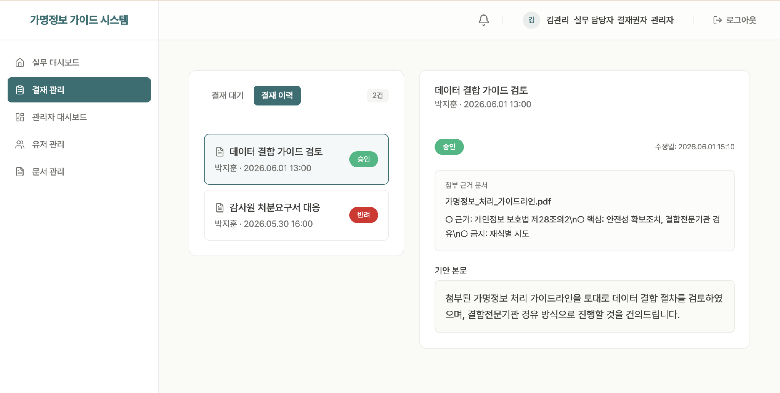
5. SCR-003 | 결재권자 대시보드 | /approver/dashboard | 접근: 결재권자 (approver)
NO. | 영역 | 요소명 | UI타입 | 필수 | 기본값 | 검증/표시 규칙 | 동작 | 비고
1 | 목록 | 결재 대기 목록 | List | Y | - | 3건/페이지 | GET /drafts/approvals/ | -
2 | 상세 | 기안 상세 패널 | Panel | N | 숨김 | 기안 클릭 시 | GET /drafts/approvals/:id | -
3 | 상세 | 승인 버튼 | Button | N | 비활성 | 기안 선택 시 | POST /drafts/:id/decision (approved) | 확인 모달
4 | 상세 | 반려 사유 입력 | Textarea | N | 숨김 | 반려 클릭 시, 필수 | 사유 저장 | -
5 | 상세 | 반려 처리 버튼 | Button | N | 비활성 | 사유 입력 시 | POST /drafts/:id/decision (rejected) | -
6 | 목록 | 페이지네이션 | Pagination | N | 비활성 | 3건 초과 시 | 페이지 이동 | -
이벤트 동작
1. 결재 대기 기안 목록을 조회합니다. (3건/페이지)
2. 기안 클릭 시 우측 상세 패널이 표시됩니다.
3. 승인 버튼 클릭 시 확인 모달 후 승인 처리합니다.
4. 반려 버튼 클릭 시 사유 입력 후 반려 처리합니다.
4
1
2

Slide 9
6. SCR-004 | AI 질의응답 (RAG) | /rag-search | 접근: 실무 담당자, 결재권자
이벤트 동작
연계 API / 상태·예외
테스트 포인트
전송 → streamQuery() → SSE 연결
토큰 수신 → 버블 누적
완료 → elapsed 표시
소스 칩 → Sheet 열기
GET /rag/query/stream (SSE)
GET /rag/history
—
스트리밍: 전송 비활성 + Loader2
오류: 오류 버블
스트리밍 응답 확인
소스 칩·시트 확인
버튼 비활성 확인

Slide 10
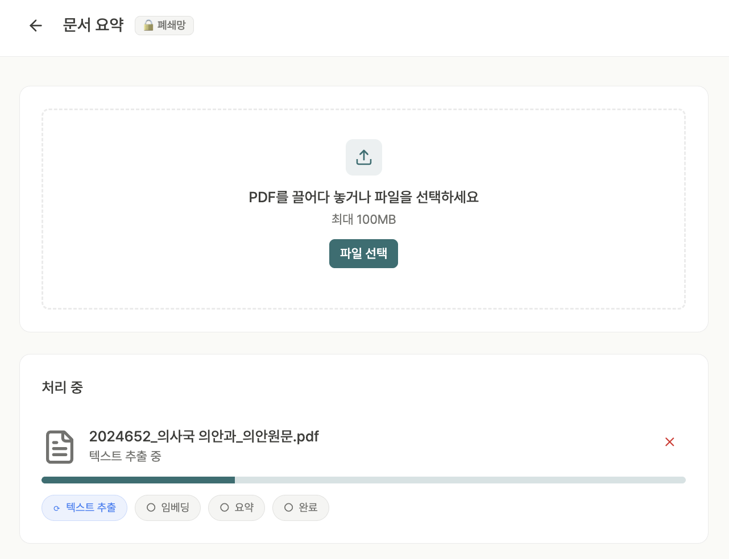
7. SCR-005 | 문서 업로드·요약 | /document-summary | 접근: 실무 담당자
NO. | 영역 | 요소명 | UI타입 | 필수 | 기본값 | 검증/표시 규칙 | 동작 | 비고
1 | 입력 | 파일 첨부 | File Input | Y | 빈값 | PDF만 허용 | 파일 선택 후 저장 | -
2 | 입력 | 업로드 버튼 | Button | N | 비활성 | 파일 선택 시 | POST /pipeline/upload | -
3 | 진행 | 단계 표시 | Badge Group | N | 숨김 | 업로드 후 | 완료✓/진행⟳/대기○ | -
4 | 진행 | Progress 바 | Progress | N | 숨김 | 업로드 후 | 0~100% | -
5 | 진행 | 취소 버튼 | Button | N | 비활성 | 진행 중 | POST /jobs/:id/cancel | -
6 | 이력 | 작업 이력 목록 | List | N | 빈값 | 항상 | GET /pipeline/jobs | 폴링 갱신
1. PDF 파일을 첨부합니다.
2. 업로드 버튼 클릭 시 파이프라인이 시작됩니다.
3. 텍스트 추출 → 임베딩 → 요약 단계가 순서대로 표시됩니다.
4. Progress 바로 현재 진행률을 확인합니다.
5. 진행 중인 작업을 취소할 수 있습니다.
1
4
2

Slide 11
7. SCR-005 | 문서 업로드·요약 | /document-summary | 접근: 실무 담당자
이벤트 동작
연계 API / 상태·예외
테스트 포인트
파일 선택 → 업로드 버튼 활성
업로드 → POST → PipelineJob 생성
단계 완료 → 배지 갱신
취소 → POST /jobs/:id/cancel
POST /documents/pipeline/upload
GET /documents/pipeline/jobs
POST /documents/pipeline/jobs/:id/cancel
—
업로드 중: 비활성
완료: 전체 녹색
오류: 오류 메시지
업로드 후 파이프라인 시작 확인
단계 배지 갱신 확인
취소 확인
PDF 외 불가 확인

Slide 12
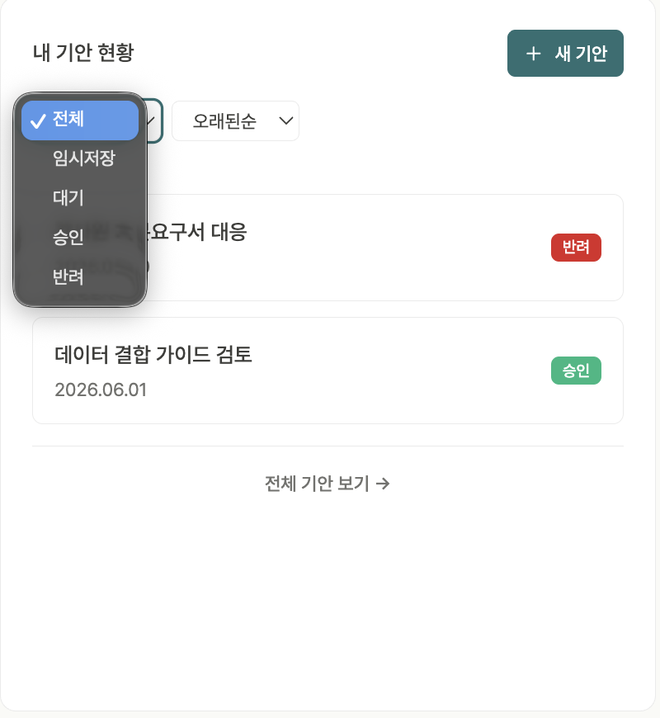
8. SCR-006 | 기안 목록 | /draft/list | 접근: 실무 담당자
NO. | 영역 | 요소명 | UI타입 | 필수 | 기본값 | 검증/표시 규칙 | 동작 | 비고
1 | 필터 | 상태 필터 탭 | ButtonGroup | Y | '전체' | all/draft/pending/approved/rejected/canceled | 필터+1페이지 리셋 | -
2 | 필터 | 정렬 기준 | Select | Y | '최신순' | latest/oldest/title | 재정렬+리셋 | -
3 | 필터 | 키워드 검색 | Input | N | 빈값 | Enter 적용 | GET /drafts/ 재조회 | -
4 | 목록 | 기안 목록 | List | Y | - | 10건/페이지 | 클릭 → /draft/view/:id | -
5 | 액션 | 기안 작성 버튼 | Button | Y | 활성 | 항상 | /draft/new | -
6 | 목록 | 페이지네이션 | Pagination | N | 비활성 | 10건 초과 | 페이지 이동 | -
5
1
2
1. 상태 필터로 기안을 분류합니다.
2. 정렬 기준을 선택합니다.
3. 키워드 검색으로 기안을 검색합니다.
4. 기안 클릭 시 상세 페이지로 이동합니다.
5. 기안 작성 버튼으로 새 기안을 작성합니다.

Slide 13
8. SCR-006 | 기안 목록 | /draft/list | 접근: 실무 담당자
이벤트 동작
연계 API / 상태·예외
테스트 포인트
상태 필터 클릭 → 1페이지 리셋 + 재조회
정렬·검색 → 재조회
기안 클릭 → /draft/view/:id
기안 작성 → /draft/new
GET /drafts/?status=&keyword=&sort_by=&skip=&limit=
—
로딩: 스피너
없음: 안내+작성 버튼
오류: toast.error
필터·정렬·검색 확인
페이지네이션 확인
기안 작성 이동 확인

Slide 14
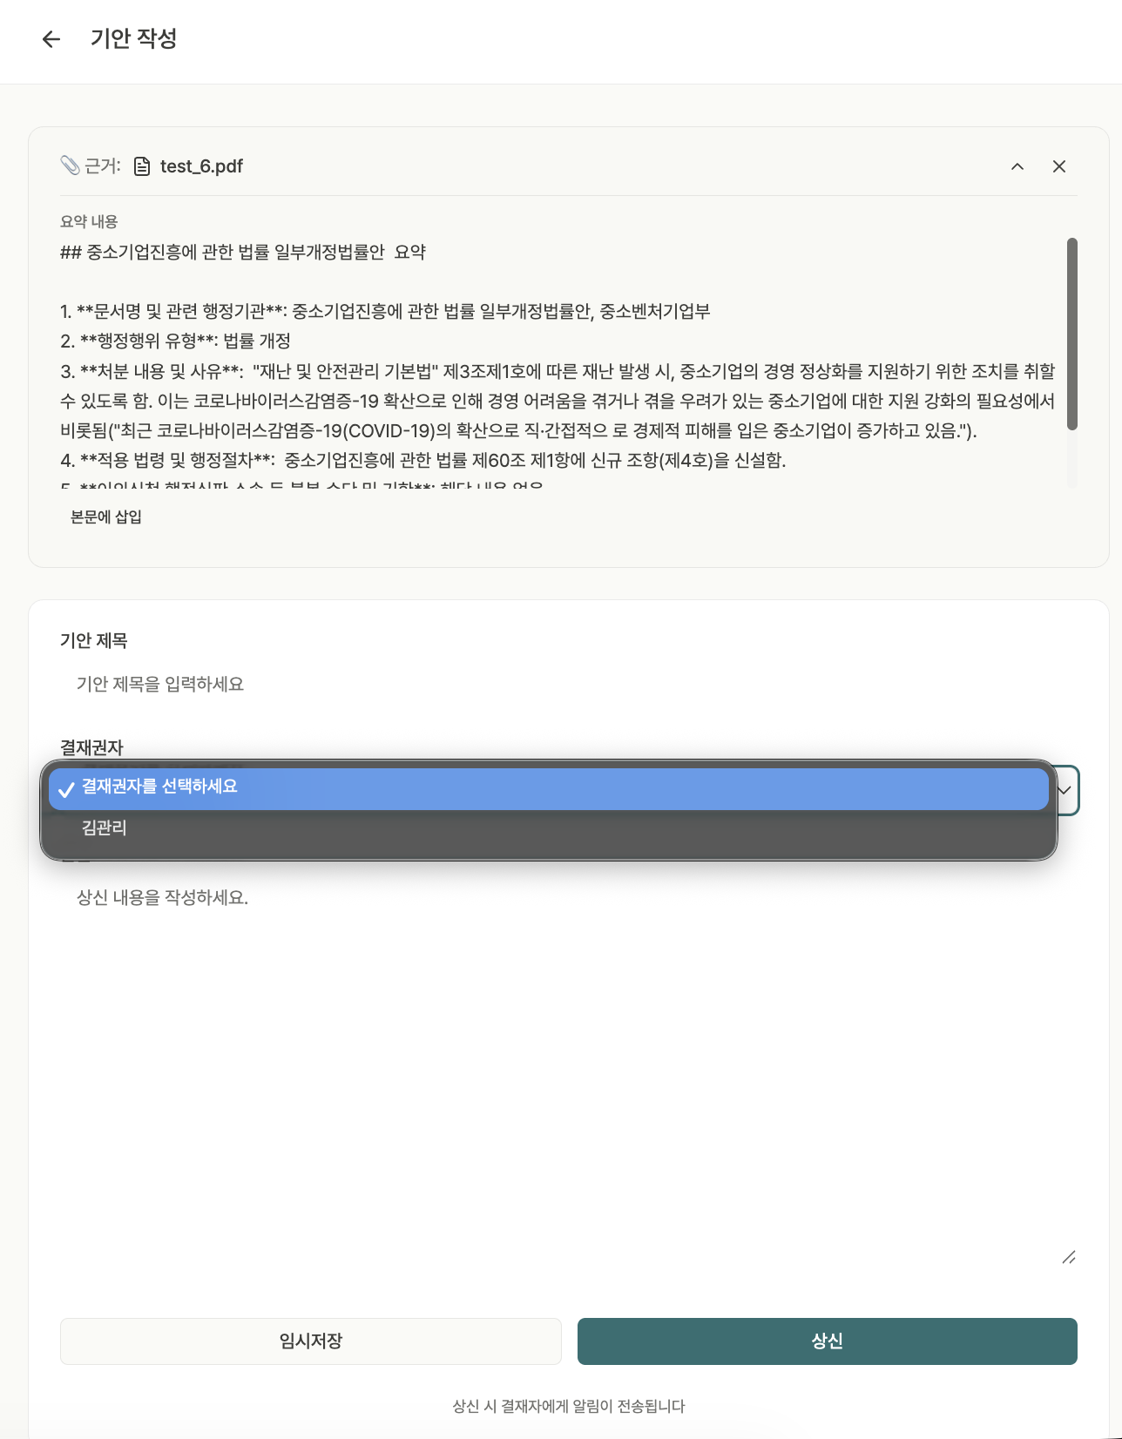
9. SCR-007 | 기안 작성 / 수정 | /draft/new, /draft/:id | 접근: 실무 담당자
NO. | 영역 | 요소명 | UI타입 | 필수 | 기본값 | 검증/표시 규칙 | 동작 | 비고
1 | 입력 | 제목 입력 | Input | Y | 빈값 | 공백 불가 | 상태 저장 | -
2 | 입력 | 내용 입력 | Textarea | Y | 빈값 | 공백 불가 | 상태 저장 | -
3 | 입력 | 결재권자 선택 | Select | Y | 빈값 | 결재권자 목록 | approverId 저장 | 본인 제외
4 | 참조 | 근거 문서 요약 | Card (Collapsible) | N | 펼침 | sourceDocId 시 표시 | 접기/펼치기 | 상세에서 이동
5 | 액션 | 임시저장 버튼 | Button | Y | 활성 | 항상 | POST/PATCH /drafts/ (draft) | -
6 | 액션 | 상신 버튼 | Button | N | 비활성 | 필수값 모두 입력 시 | POST/PATCH /drafts/ (pending) | -
4
2
1. 기안 제목을 입력합니다.
2. 기안 내용을 입력합니다.
3. 결재권자를 선택합니다.
4. 근거 문서 요약을 접기/펼치기로 확인합니다.
5. 임시저장 또는 상신합니다.
3
5
1

Slide 15
9. SCR-007 | 기안 작성 / 수정 | /draft/new, /draft/:id | 접근: 실무 담당자
이벤트 동작
연계 API / 상태·예외
테스트 포인트
신규: POST /drafts/
수정: getDraftDetail → 폼 초기값
임시저장 → toast.success
상신 → /staff/dashboard 이동
POST /drafts/
PATCH /drafts/:id
GET /drafts/:id
GET /auth/users
—
저장 중: 비활성
결재권자 미선택: 상신 비활성
신규 임시저장 확인
상신 결재권자 미선택 비활성
기존 기안 수정 확인

Slide 16
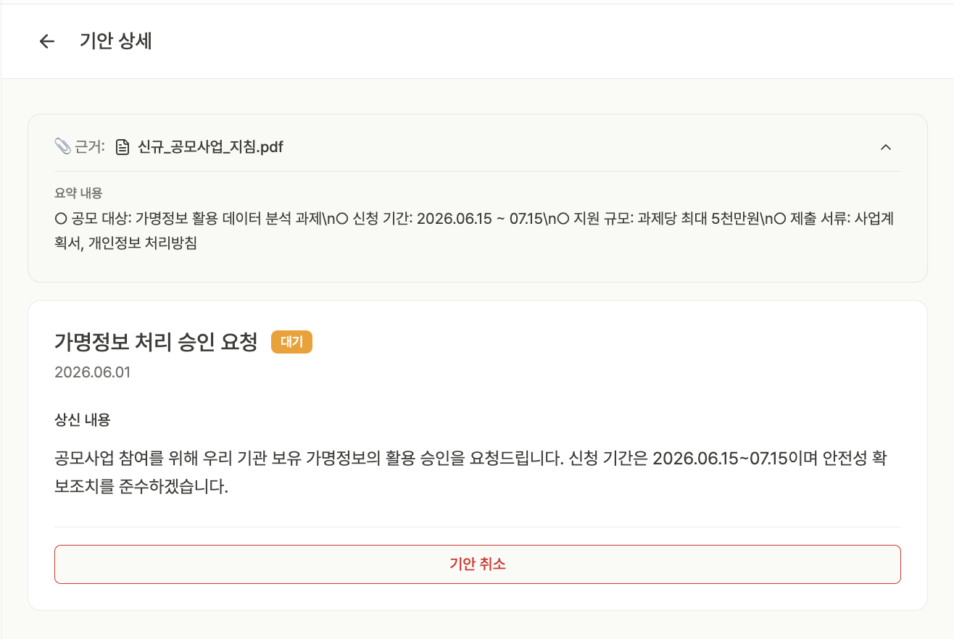
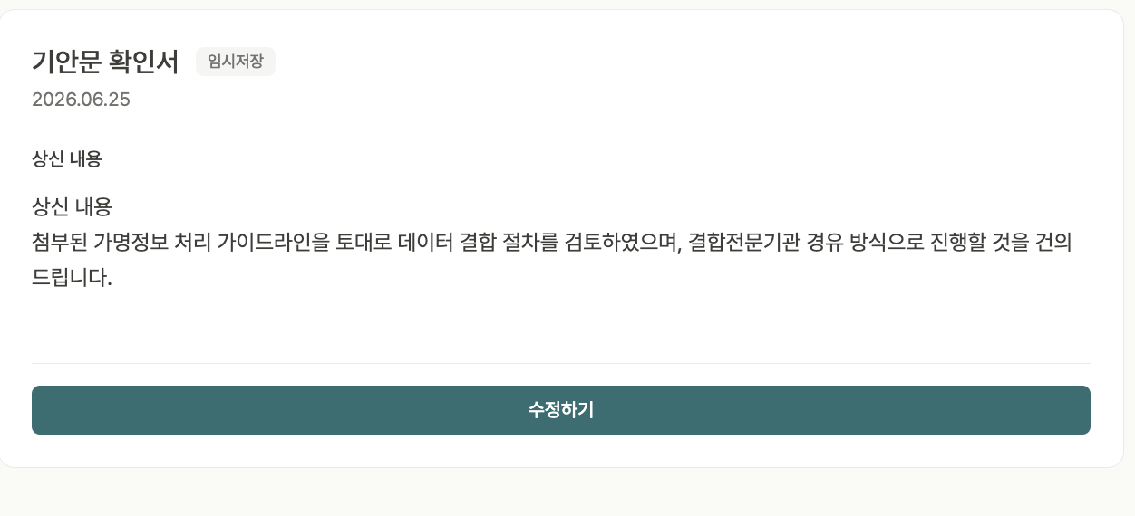
10. SCR-008 | 기안 상세 | /draft/view/:id | 접근: 실무 담당자, 결재권자
NO. | 영역 | 요소명 | UI타입 | 필수 | 기본값 | 검증/표시 규칙 | 동작 | 비고
1 | 표시 | 상태 배지 | Badge | Y | 활성 | 항상, 상태별 색상 | 상태 표시 | -
2 | 표시 | 기안 내용 카드 | Card | Y | 활성 | 항상 | 제목/내용/결재권자/일시 | -
3 | 표시 | 근거 문서 요약 | Card (Collapsible) | N | 펼침 | source_doc_id 시 | 접기/펼치기 | -
4 | 액션 | 기안 취소 버튼 | Button | N | 비활성 | pending만 활성 | ConfirmModal → DELETE | -
5 | 액션 | 기안 수정 버튼 | Button | N | 비활성 | draft만 활성 | /draft/:id 이동 | -
4
2
1. 기안 상태 배지로 현재 상태를 확인합니다.
2. 제목·내용·결재권자·일시를 확인합니다.
3. 대기 상태일 때 기안을 취소할 수 있습니다.
4. 임시저장 상태일 때 수정 페이지로 이동합니다.
3

Slide 17
10. SCR-008 | 기안 상세 | /draft/view/:id | 접근: 실무 담당자, 결재권자
이벤트 동작
연계 API / 상태·예외
테스트 포인트
진입 → GET /drafts/:id + GET /documents/:source_doc_id
취소 → ConfirmModal → DELETE → 대시보드
수정 → /draft/:id
GET /drafts/:id
DELETE /drafts/:id
GET /documents/:id
—
로딩: 스피너
취소 중: canceling → 비활성
오류: toast.error
상태별 배지 확인
pending 취소·draft 수정 버튼 활성 확인
취소 후 이동 확인

Slide 18
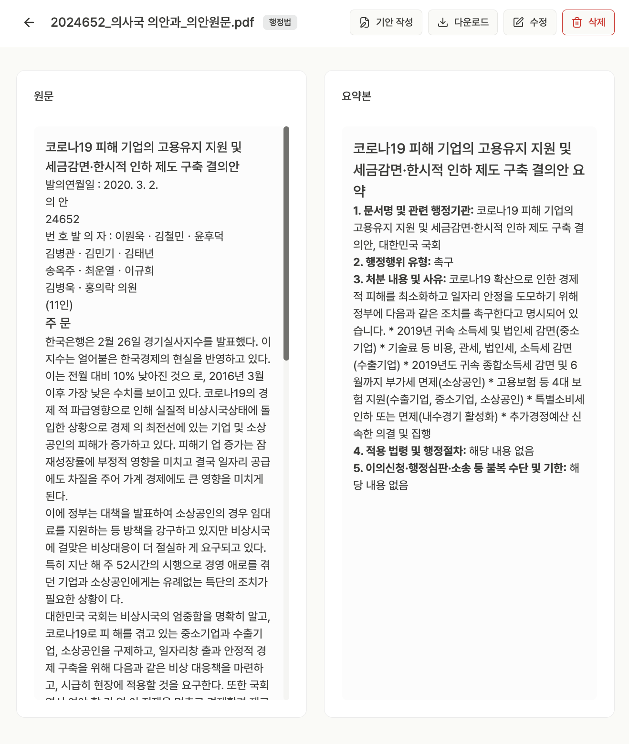
11. SCR-009 | 문서 상세 | /document/:id | 접근: 전체 (로그인)
NO. | 영역 | 요소명 | UI타입 | 필수 | 기본값 | 검증/표시 규칙 | 동작 | 비고
1 | 표시 | 메타 카드 | Card | Y | 활성 | 항상 | 제목/카테고리/생성일 | -
2 | 표시 | AI 요약 카드 | Card | Y | 활성 | 항상 | 요약 텍스트 | -
3 | 표시 | 본문 카드 | Card | Y | 활성 | 항상 | OCR 텍스트 | -
4 | 편집 | 수정 버튼 | Button | Y | 활성 | 항상 | 편집 모드 전환 | -
5 | 편집 | 카테고리 선택 | Select | N | 비활성 | 수정 모드 시 | 카테고리 변경 | 편집 모드만
6 | 편집 | 저장 버튼 | Button | N | 비활성 | 수정 모드 시 | PATCH /documents/:id | -
7 | 액션 | 삭제 버튼 | Button | Y | 활성 | 항상 | ConfirmModal → DELETE | -
8 | 액션 | 다운로드 | Button | Y | 활성 | 항상 | 원본 파일 다운로드 | -
9 | 액션 | 기안 작성 | Button | Y | 활성 | 항상 | /draft/new (sourceDocId) | location.state
1
3
5
2
1. 제목·카테고리·생성일 등 메타 정보를 확인합니다.
2. AI 요약 내용을 확인합니다.
3. OCR 추출 본문을 확인합니다.
4. 수정·삭제·다운로드 할 수 있습니다.
5. 기안 작성 버튼으로 이 문서를 근거 문서로 기안을 작성합니다.

Slide 19
11. SCR-009 | 문서 상세 | /document/:id | 접근: 전체 (로그인)
이벤트 동작
연계 API / 상태·예외
테스트 포인트
진입 → GET /documents/:id
수정 → PATCH
삭제 → DELETE → 대시보드
기안 작성 → /draft/new (state: sourceDocId, sourceSummary)
GET /documents/:id
PATCH /documents/:id
DELETE /documents/:id
—
로딩: 스피너
편집 모드: 저장·취소 표시
오류: toast.error
조회 확인
수정·저장 확인
삭제 모달 확인
기안 연계 확인

Slide 20
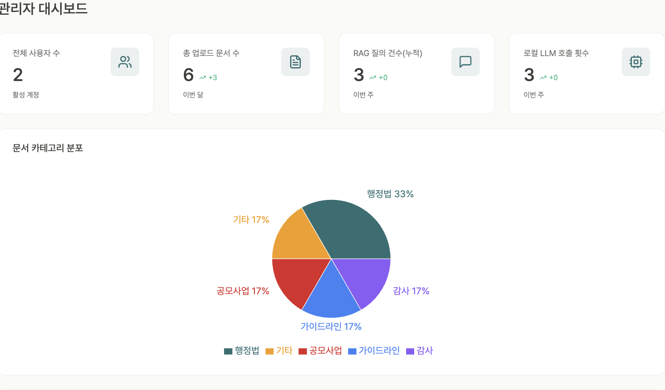
12. SCR-010 | 관리자 대시보드 | /admin/dashboard | 접근: 관리자 (admin)
NO. | 영역 | 요소명 | UI타입 | 필수 | 기본값 | 검증/표시 규칙 | 동작 | 비고
1 | 통계 | 통계 카드 (×4) | Card | Y | 활성 | 항상 | GET /admin/stats | -
2 | 통계 | 분포 차트 | PieChart | Y | 활성 | 항상 | 역할별 파이차트 (Recharts) | -
3 | 목록 | 사용자 목록 | Table | Y | - | 항상 | GET /auth/users | -
4 | 관리 | 비밀번호 초기화 | Button | N | 활성 | 본인 제외 | POST /users/:id/reset-password | -
5 | 관리 | 강제 로그아웃 | Button | N | 활성 | 본인 제외 | POST /users/:id/force-logout | -
6 | 관리 | 계정 활성/비활성 | Toggle | N | 활성 | 본인 제외 | PATCH /users/:id/activation | -
7 | 액션 | 사용자 생성 | Button | Y | 활성 | 항상 | /admin/users/create | -
8 | 액션 | 활동 내역 | Button | N | 활성 | 각 행 | /admin/users/:id/activity | -
5
1. 총 사용자·문서·질의 통계 카드를 확인합니다.
2. 역할별 사용자 분포 파이차트를 확인합니다.
4

Slide 21
12. SCR-010 | 관리자 대시보드 | /admin/dashboard | 접근: 관리자 (admin)
이벤트 동작
연계 API / 상태·예외
테스트 포인트
진입 → GET /admin/stats + GET /auth/users
비밀번호 초기화 → ConfirmModal → POST
계정 토글 → PATCH → 목록 갱신
GET /admin/stats
GET /auth/users
POST /auth/users/:id/reset-password
POST /auth/users/:id/force-logout
PATCH /auth/users/:id/activation
—
로딩: 스피너
관리자 아님: 접근 차단
처리 중: 비활성
통계 카드 확인
사용자 목록 확인
비밀번호 초기화 확인
계정 토글 확인

Slide 22
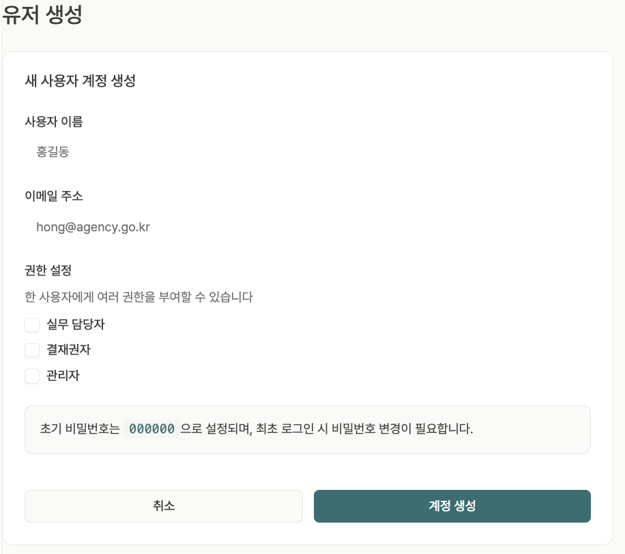
13. SCR-011 | 사용자 생성 | /admin/users/create | 접근: 관리자 (admin)
NO. | 영역 | 요소명 | UI타입 | 필수 | 기본값 | 검증/표시 규칙 | 동작 | 비고
1 | 입력 | 이름 입력 | Input | Y | 빈값 | 공백 불가 | 상태 저장 | -
2 | 입력 | 이메일 입력 | Input | Y | 빈값 | 이메일 형식 | 상태 저장 | -
3 | 입력 | 역할 선택 | Checkbox (×3) | Y | 미선택 | 하나 이상 필수 | roles 배열 토글 | 중복 가능
4 | 액션 | 생성 버튼 | Button | Y | 활성 | 유효성 통과 | POST /auth/register | 중복 클릭 방지
4
1. 이름을 입력합니다.
2. 이메일을 입력합니다.
3. 역할을 하나 이상 선택합니다.
4. 생성 버튼으로 사용자를 등록합니다.
1
2
3

Slide 23
13. SCR-011 | 사용자 생성 | /admin/users/create | 접근: 관리자 (admin)
이벤트 동작
연계 API / 상태·예외
테스트 포인트
진입 → 관리자 권한 검사, 비관리자 리다이렉트
생성 → POST /auth/register → /admin/dashboard
POST /auth/register
—
로딩: 비활성
권한 없음: toast.error + 리다이렉트
정상 생성 확인
이메일 중복 오류
역할 미선택 오류
비관리자 차단

Slide 24
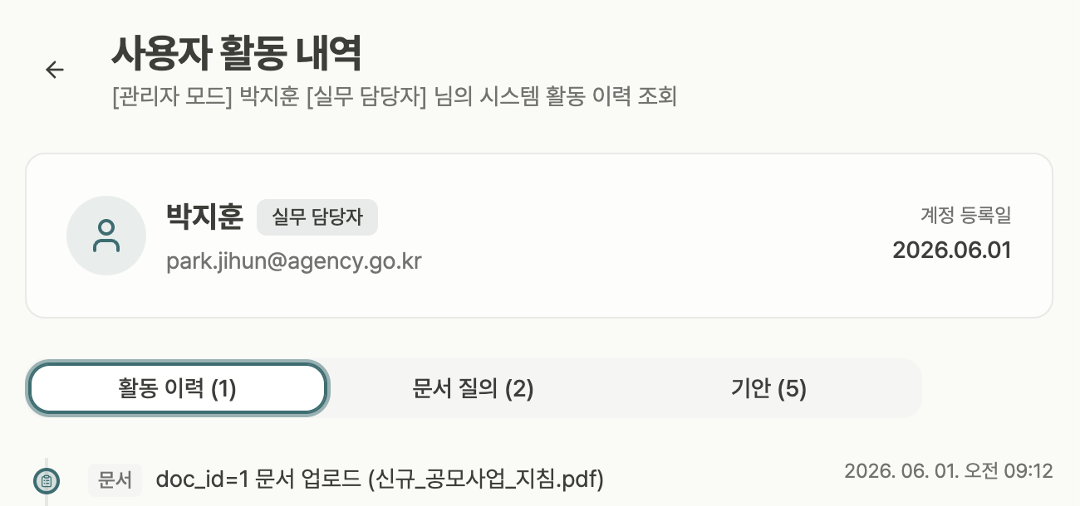
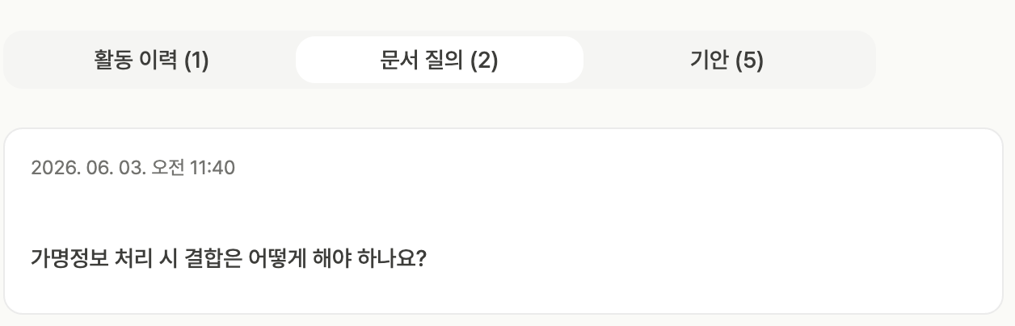
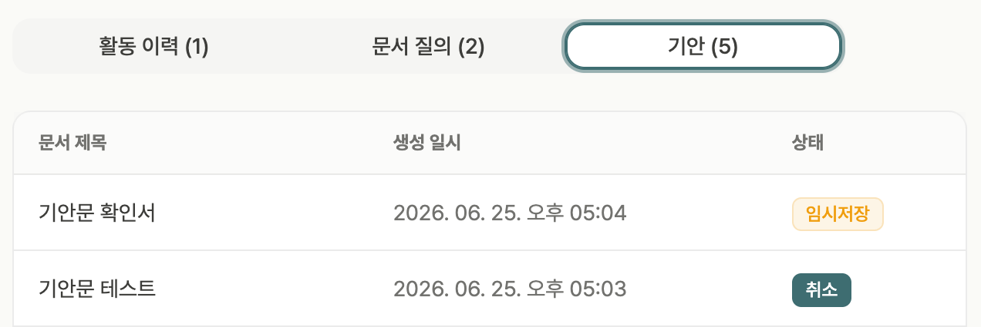
14. SCR-012 | 사용자 활동 내역 | /admin/users/:userId/activity /user/activity | 접근: 관리자, 본인
NO. | 영역 | 요소명 | UI타입 | 필수 | 기본값 | 검증/표시 규칙 | 동작 | 비고
1 | 표시 | 사용자 정보 카드 | Card | Y | 활성 | 항상 | 이름/이메일/역할 배지 | -
2 | 탭 | RAG 조회 이력 | Tab | Y | 활성 | 첫 번째 기본 | rag 데이터 표시 | -
3 | 탭 | 기안 이력 | Tab | Y | 활성 | - | draft 데이터 표시 | -
4 | 탭 | 문서 이력 | Tab | Y | 활성 | - | document 데이터 표시 | -
5 | 표시 | 활동 목록 | List | Y | 빈값 | 탭별 분기 | 활동 항목 표시 | -
3
2
1. 사용자 이름·이메일·역할 정보를 표시합니다.
2. 활동 이력 탭: 유저의 활동 이력을 확인합니다.
3. 문서 질의 탭 : 문서 AI 질의 기록을 확인합니다.
3. 기안 탭: 문서 업로드 기록을 확인합니다.
2

Slide 25
14. SCR-012 | 사용자 활동 내역 | /admin/users/:userId/activity/user/activity | 접근: 관리자, 본인
이벤트 동작
연계 API / 상태·예외
테스트 포인트
진입 → GET /users/activity(?user_id=:userId)
관리자: user_id로 특정 사용자
탭 클릭 → 데이터 분기
GET /users/activity
GET /users/activity?user_id=:userId
—
로딩: 스피너
없음: 탭별 안내
오류: 오류 메시지
관리자·본인 조회 분리 확인
탭 전환 확인

Slide 26
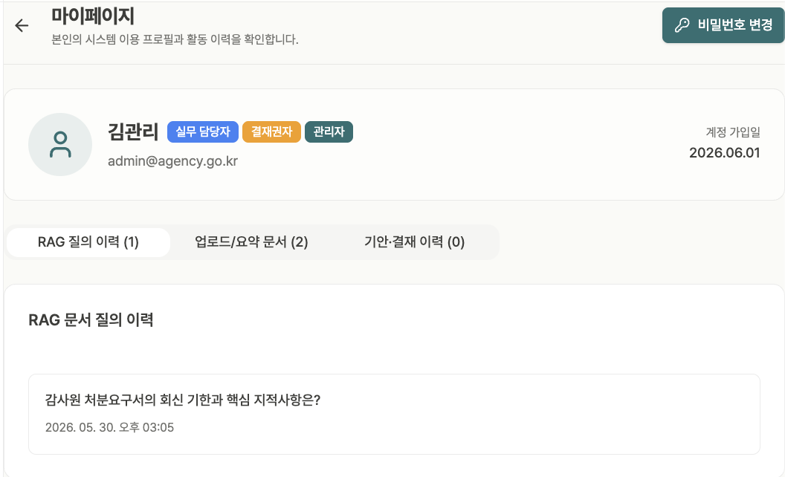
15. SCR-013 | 마이페이지 | /mypage | 접근: 전체 (로그인)
NO. | 영역 | 요소명 | UI타입 | 필수 | 기본값 | 검증/표시 규칙 | 동작 | 비고
1 | 표시 | 프로필 카드 | Card | Y | 활성 | 항상 | 이름/이메일/역할 (sessionStorage) | -
2 | 액션 | 비밀번호 변경 | Button | Y | 활성 | 항상 | PasswordChangeModal 열기 | -
3 | 탭 | RAG 이력 탭 | Tab | Y | 활성 | 첫 번째 기본 | GET /users/activity → rag | -
4 | 탭 | 기안 이력 탭 | Tab | Y | 활성 | - | → draft | -
5 | 탭 | 문서 이력 탭 | Tab | Y | 활성 | - | → document | -
6 | 모달 | 비밀번호 변경 모달 | Modal | N | 숨김 | 버튼 클릭 시 | PATCH /auth/change-password | -
2
1. 이름·이메일·역할 프로필을 확인합니다.
2. 비밀번호 변경 버튼으로 비밀번호를 변경합니다.
3. RAG·기안·문서 이력 탭에서 활동을 확인합니다.
1
3

Slide 27
15. SCR-013 | 마이페이지 | /mypage | 접근: 전체 (로그인)
이벤트 동작
연계 API / 상태·예외
테스트 포인트
진입 → sessionStorage 로드 + GET /users/activity
비밀번호 변경 → PasswordChangeModal → PATCH
GET /users/activity
PATCH /auth/change-password
—
없음: 탭별 안내
변경 오류: toast.error
프로필 표시 확인
비밀번호 변경 확인
탭 활동 이력 확인

Slide 28
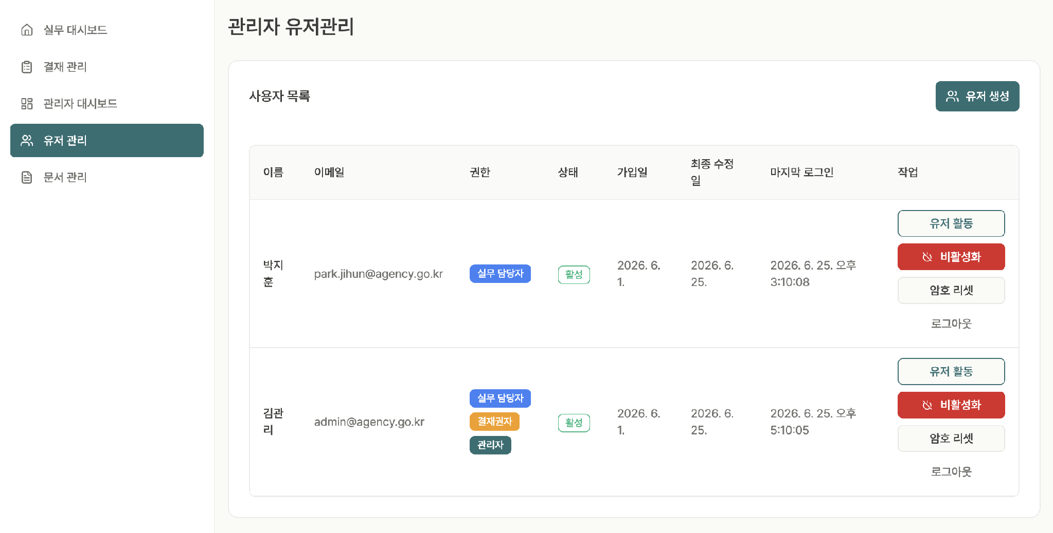
16. SCR-014 ㅣ 관리자 유저 관리
NO. | 영역 | 요소명 | UI타입 | 필수 | 기본값 | 검증/표시 규칙 | 동작 | 비고
1 | 목록 | 사용자 목록 테이블 | Table | Y | - | 항상 표시 | GET /auth/users | -
2 | 목록 | 권한 셀 | Badge (복수) | Y | - | 역할별 색상 | 실무/결재/관리자 배지 | -
3 | 목록 | 상태 셀 | Badge | Y | - | is_deleted 기준 | 활성/비활성 표시 | -
4 | 액션 | 유저 활동 버튼 | Button (Outline) | N | 활성 | 비활성 사용자 비활성화 | /admin/users/:id/activity | 신규
5 | 액션 | 활성화/비활성화 버튼 | Button | N | 활성 | 본인 제외 | PATCH /auth/users/:id/activation | 토글
6 | 액션 | 암호 리셋 버튼 | Button (Outline) | N | 활성 | 비활성 사용자 비활성화 | POST /auth/users/:id/reset-password | -
7 | 액션 | 강제 로그아웃 버튼 | Button (Ghost) | N | 활성 | 비활성 사용자 비활성화 | POST /auth/users/:id/force-logout | -
8 | 액션 | 유저 생성 버튼 | Button | Y | 활성 | 항상 표시 | /admin/users/create 이동 | -
1. 전체 사용자 목록을 테이블로 조회합니다.
2. 이름·이메일·권한·상태·가입일·최종수정일·마지막 로그인을 확인합니다.
3. 유저 활동 버튼으로 해당 사용자의 활동 이력 페이지로 이동합니다.
4. 활성화/비활성화 토글 버튼으로 계정 상태를 변경합니다.
5. 암호 리셋 버튼으로 비밀번호를 초기화합니다.
6. 강제 로그아웃 버튼으로 해당 사용자의 세션을 만료시킵니다.
7. 비활성 사용자 행은 반투명(opacity-60)으로 표시됩니다.
8. 유저 생성 버튼으로 신규 사용자 등록 페이지로 이동합니다.
3
1
3
2
2
2

Slide 29
16. SCR-014 ㅣ 관리자 유저 관리
이벤트 동작
연계 API / 상태·예외
테스트 포인트
페이지 진입: GET /auth/users + GET /admin/stats
유저 활동 클릭: /admin/users/:id/activity 이동
활성화/비활성화: PATCH /auth/users/:id/activation → 목록 갱신
암호 리셋: POST reset-password → toast.success
강제 로그아웃: POST force-logout → toast.success
GET /auth/users
GET /admin/stats
PATCH /auth/users/:id/activation
POST /auth/users/:id/reset-password
POST /auth/users/:id/force-logout
로딩: loadingUsers → 테이블 스피너
처리 중: pendingActionId → 해당 행 버튼 비활성
비활성 사용자: opacity-60 + bg-muted/20
비관리자: '/' 리다이렉트
전체 사용자 목록 표시 확인
활성화/비활성화 토글 후 상태 배지 변경 확인
비활성 사용자 행 버튼 비활성 확인
처리 중 중복 클릭 방지 확인
비관리자 접근 차단 확인

Slide 30
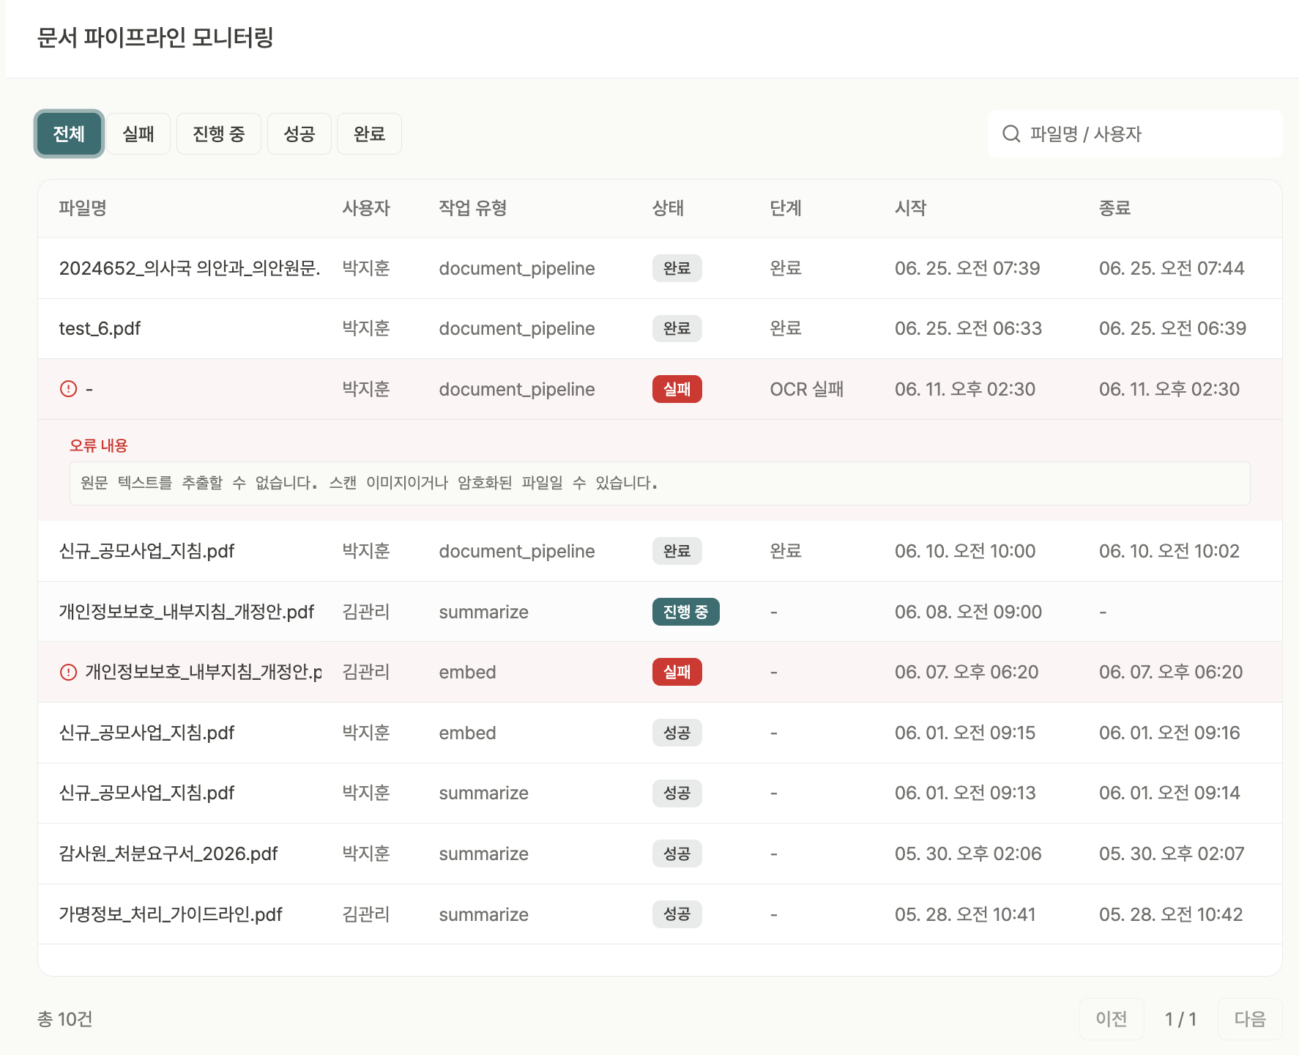
17. SCR-015 ㅣ 문서 파이프라인 모니터링
NO. | 영역 | 요소명 | UI타입 | 필수 | 기본값 | 검증/표시 규칙 | 동작 | 비고
1 | 필터 | 상태 필터 탭 | ButtonGroup | Y | '전체' | 전체/실패/진행 중/성공/완료 | statusFilter + page 리셋 | -
2 | 필터 | 키워드 검색 | Input | N | 빈값 | 파일명 또는 사용자명 | 클라이언트 측 필터링 | -
3 | 목록 | 작업 목록 테이블 | Table | Y | - | 20건/페이지 | GET /admin/jobs | -
4 | 목록 | 상태 배지 | Badge | Y | - | 실패:빨강/진행:파란/완료:회색 | variant 별 색상 | -
5 | 목록 | 오류 펼치기 행 | Expandable Row | N | 숨김 | 실패 항목 클릭 시 | error_message 표시 | pre 태그
6 | 페이지 | 페이지네이션 | Pagination | N | 비활성 | 20건 초과 시 | 이전/다음/현재 페이지 | -
1
2
1. 상태 필터 탭으로 작업을 분류합니다. (전체/실패/진행 중/성공/완료)
2. 파일명 또는 사용자명으로 키워드 검색합니다.
3. 파일명·사용자·작업유형·상태·단계·시작·종료를 확인합니다.
4. 실패 항목 클릭 시 오류 메시지 상세가 하단에 펼쳐집니다.
5. 성공/완료 항목 클릭 시 문서 상세 페이지로 이동합니다.
6. 20건씩 페이지네이션으로 조회합니다.
3
3

Slide 31
17. SCR-015 ㅣ 문서 파이프라인 모니터링
이벤트 동작
연계 API / 상태·예외
테스트 포인트
상태 필터 클릭: page=0 리셋 + GET /admin/jobs 재조회
키워드 입력: 클라이언트 측 파일명·사용자 필터
실패 항목 클릭: expandedId 토글 → 오류 메시지 펼치기
성공/완료 항목 클릭(doc_id 있을 때): /document/:doc_id 이동
GET /admin/jobs?status=&skip=&limit=
로딩: '불러오는 중...' 표시
항목 없음: '항목이 없습니다'
실패 행: 연한 빨간 배경
오류 펼침: pre 태그로 상세 메시지, max-h-32 스크롤
상태 필터별 목록 조회 확인
파일명·사용자 키워드 검색 확인
실패 항목 오류 메시지 펼치기 확인
성공 항목 클릭 시 문서 상세 이동 확인
페이지네이션 동작 확인

Slide 32
18. 화면 간 이동 흐름
Screen Navigation Flow
로그인 (SCR-001)
├─ 실무 담당자 → SCR-002
│ ├─ 문서 클릭 → SCR-009 → [기안 작성] → SCR-007
│ ├─ 기안 클릭 → SCR-008
│ ├─ [문서 요약] → SCR-005
│ ├─ [기안 작성] → SCR-007 → 임시저장 → SCR-007 재사용
│ ├─ [기안 목록] → SCR-006 → 기안 클릭 → SCR-008
│ └─ [AI 검색] → SCR-004
│
├─ 결재권자 → SCR-003
│ ├─ 사이드바 실무 대시보드 → SCR-002 (동일 메뉴 접근 가능)
│ └─ 기안 선택 → 상세 패널 (인라인) → 승인 / 반려
│
└─ 관리자 → SCR-010 (통계 카드 + 파이차트)
├─ 사이드바 유저 관리 → SCR-014
│ ├─ [유저 생성] → SCR-011
│ └─ [유저 활동] → SCR-012
└─ 사이드바 문서 관리 → SCR-015
└─ 성공/완료 항목 클릭 → SCR-009
공통 (로그인 전체):
헤더 이름 클릭 → SCR-013 (마이페이지, 탭으로 활동 이력 포함)

Slide 33
18. 공통 컴포넌트
Shared Components
컴포넌트명 | 분류 | 설명 | 사용 화면
MainLayout | 전체 레이아웃 | 상단 네비게이션 + 사이드 메뉴 | SCR-002 ~ SCR-013 전체
NotificationDropdown | 실시간 알림 | SSE 기반 알림 + GET /notifications/ | SCR-002, 005, 004
PasswordChangeModal | 비밀번호 변경 모달 | PATCH /auth/change-password | SCR-001, 013
StatusBadge | 기안 상태 배지 | 임시저장/대기/승인/반려/취소 색상 | SCR-003, 008
ConfirmModal | 확인 모달 | 삭제·취소·승인 등 확인 | SCR-002, 003, 008, 009, 010
MainLayout → Sidebar | 사이드바 메뉴 | 역할별 메뉴 표시 (showApproverMenu/showAdminMenu) | 전체

